Slide 1


STROKE FINANCE
YDAYS

Slide 2
Introduction

Slide 3
Sommaire
Présentation du projet
Choix techniques
Organisation
Démonstration
Opportunités

Slide 4
Présentation du Projet
Contexte
Objectif
Choix du sujet
Réaliser un projet en équipe dans le cadre des Ydays. Les différentes compétences des membres de l’équipe doivent être mises au service d’un objectif commun.
Développer un outil permettant de proposer les offres de véhicule les plus pertinentes du marché de l’occasion sur une base de critères factuels.
Marché de l’occasion en pleine mutation liée au contexte économique, aucun outil similaire existant sur le marché.

Slide 5
Présentation du Projet
Prix inférieur
Dépréciation moindre
Coûts d'assurance plus bas
Options plus abordables
Information sur la fiabilité
Moins de frais supplémentaires
Impact écologique réduit

Slide 6

Présentation du Projet
Budget
Critères d’utilisation
Caractéristiques
Rapport Qualité/Prix
Préférences subjectives
Vision Long Terme
Budget (Prix d'achat)
Critères d’utilisation
Préférences subjectives
Caractéristiques

Slide 7
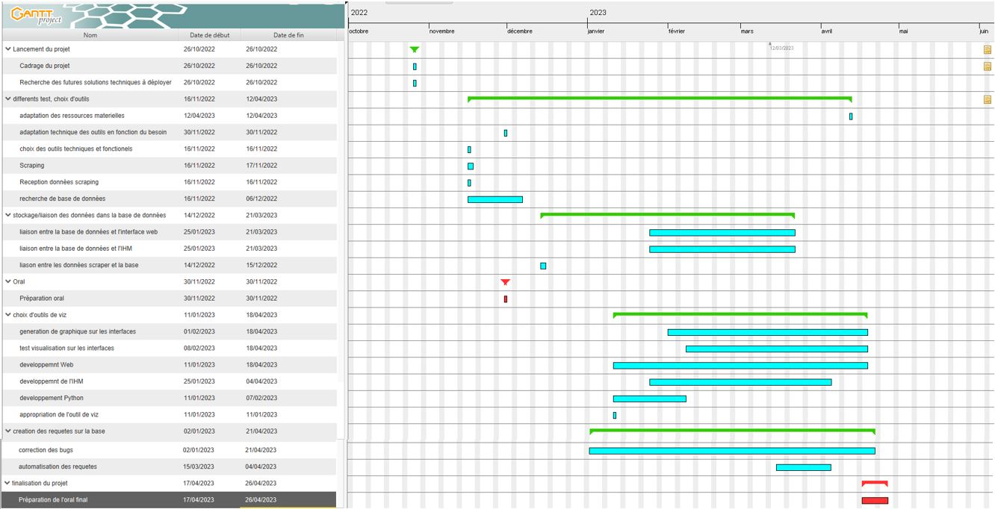

Slide 8
Organisation
Mission 1 | Cadrage/Planification du projet | Antoine, David, Wassil
Mission 2 | Conception/Stratégie | Semy, Yoni
Mission 3 | Développement de la base de données | David, Wassil
Mission 4 | Scraping/Stratégie Data/Traitement de la donnée | Equipe
Mission 5 | Développement du site Web | Wassil, Yanis, Alassane, Semy
Mission 6 | Communication/Développement de l’image de marque | Yanis, Antoine, Wassil, Semy
« Extra » | Réflexion autour d’une opportunité business | Semy, Yanis

Slide 9
Choix techniques
Réponse au besoin
Difficulté d’intégration
Coût

Slide 10
Démonstration
Site WEB
Base de données
GitHub

Slide 11
Axe de progrès
Développer davantage le site WEB
Industrialisation de nos processus
Passer du POC à la production

Slide 12
Ouvertures
Aller plus loin dans le projet
Etudier l’hypothèse d’une commercialisation de l’outil
Approfondir l’aspect business

Slide 13
Conclusion

